Slide 1

CUAI 데이터분석 EDA 스터디 3팀
2022.04.05
발표자 : 윤다인
Notes:
안녕하세요 데이터분석 eda 스터디 3팀 발표 시작하겠습니다. 저는 발표를 밭은 윤다인 입니다.

Slide 2

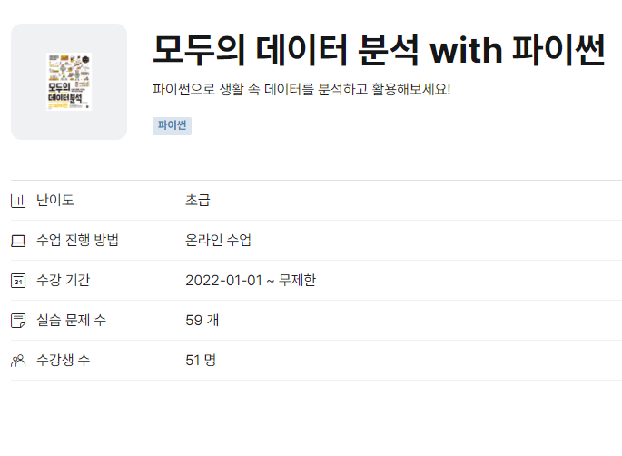
스터디 교재
앨리스 아카데미를 통해 코딩 실습
Notes:
저희는 모두의 데이터분석 with 파이썬이라는 책으로 스터디를 진행하였습니다.

Slide 3
활동 계획-전
날짜 | 단원
스터디 시작 ~ 3/20 | 첫째 마당 기온 공공데이터
3/21 ~ 3/29 | 둘째 마당 데이터 시각화 기초
3/30 ~ 4/5 | 셋째 마당 인구 공공 데이터-1
4/27 ~ 5/3 | 셋째 마당 인구 공공 데이터-2
5/4 ~ 5/10 | 넷째 마당 대중교통 데이터 프로젝트
5/11 ~ 5/17 | 다섯째 마당 파이썬 데이터 분석 라이브러리 활용한 프로젝트
5/18 ~ 6/6(2주간) | 캐글 프로젝트
Notes:
이 스케쥴은 변경 전의 계획입니다. 생각보다 책이 너무 쉬워서 스케쥴을 변경하기로 하였습니다.

Slide 4
활동 계획-후
날짜 | 단원
스터디 시작 ~ 3/20 | 첫째 마당 기온 공공데이터
3/21 ~ 3/29 | 둘째 마당, 셋째마당
3/30 ~ 4/5 | 넷째 마당, 다섯째 마당 – 책 끝
4/27 ~ 5/3 | 캐글 프로젝트(예정)
5/4 ~ 5/10 | 캐글 프로젝트(예정)
5/11 ~ 5/17 | 캐글 프로젝트(예정)
5/18 ~ 6/6(2주간) | 캐글 프로젝트(예정)
Notes:
오늘까지 나머지의 책에 있는 넷째, 다섯째마당의 내용을 공부하였고, 이로써 모두의 데이터분석 책은 모두 완료를 하였습니다. 시험 이후의 일정은 캐글프로젝트나 데이콘 공모전을 참여할 예정입니다.

Slide 5
진행 상황
~3/29 : 둘째, 셋째 마당 공부 완료
~4/5 : 넷째, 다섯째 마당 공부 완료
2-데이터 시각화 기초 matplotlib.pyplot을 활용한 간단한 그래프 그리기
3-인구 공공데이터 (프로젝트)
4-대중교통 데이터 프로젝트 (프로젝트)
5-파이썬 데이터 분석 라이브러리를 활용한 프로젝트 numpy, 산술 연산자 등을 사용한 그래프 그리기
Notes:
이 책은 데이터 시각화에 대한 기본적인 내용을 담고 있습니다. Matplotlib pyplot을 이용하여 그래프 그리기, 그리고 몇 개의 프로젝트를 같이 진행하는 식으로 책이 구성되어있습니다.
저희는 이 책으로 인구 공공데이터를 활용한 프로젝트를, 대중교통 데이터를 활용한 프로젝트를 해보았습니다.

Slide 6
진행 계획
캐글 데이터 활용/데이콘 공모전 참여 예정
Notes:
시험 이후에는 캐글 데이터를 활용한 프로젝트를 진행하거나 데이콘 공모전에 참여할 예정입니다.

Slide 7
감사합니다
Notes:
감사합니다.

